Slide 1
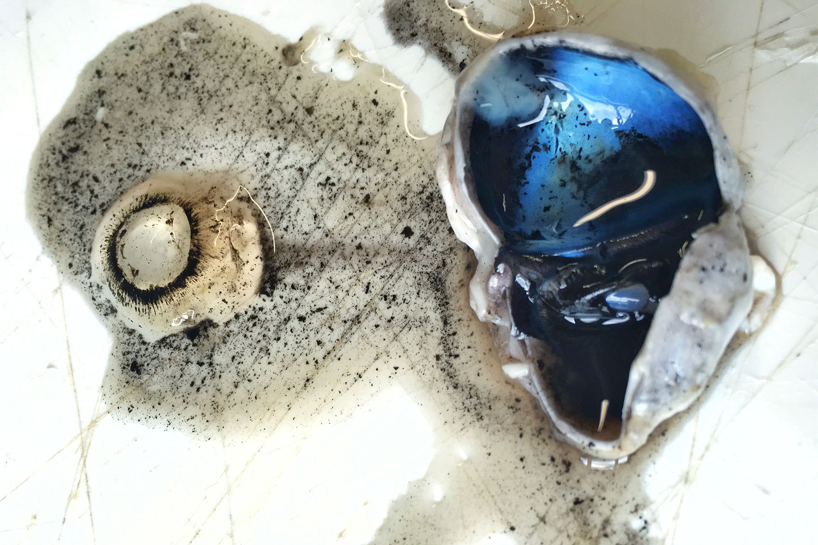
Roberto Cristofoli
Het Hooghuis, Oss
VMBO-TL / HAVO
BIOLOGIE LES: DOCENT EET OOG SCHAAP  BIOLOGIE LES: DOCENT EET OOG SCHAAP 
BIOLOGIE LES: DOCENT EET OOG SCHAAP  BIOLOGIE LES: DOCENT EET OOG SCHAAP 

Slide 2
Inleiding:
Hoe hebben jullie je voor dit practicum voorbereid?
Wat verwacht je vandaag te leren?
Hoe is jullie parate kennis over het oog?
Weddenschap:
6 stellingen (waar leerlingen de mist mee ingaan)
Wie aan het einde nog staat, trakteer ik
Als er niemand meer staat, trakteren jullie mij
BIOLOGIE LES: DOCENT EET OOG SCHAAP  BIOLOGIE LES: DOCENT EET OOG SCHAAP 
BIOLOGIE LES: DOCENT EET OOG SCHAAP  BIOLOGIE LES: DOCENT EET OOG SCHAAP 

Slide 3
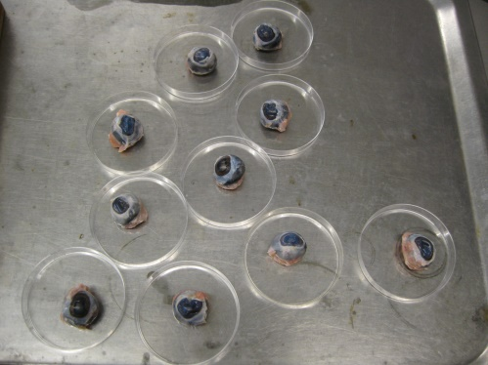
Het netvlies blijft op z’n plaats door het glasachtig lichaam.
In de gele vlek liggen alleen maar kegeltjes.
Als de kringspieren in de iris zich samentrekken, wordt de pupil groter.

Slide 4
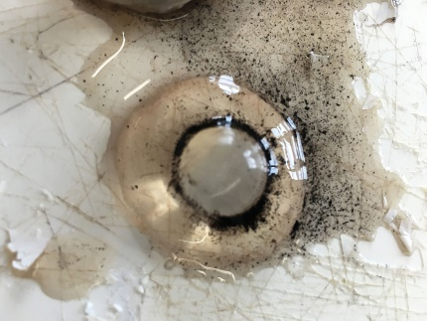
Als de straalsgewijs lopende spieren zich spannen, wordt de pupil groter.
Als de kringspieren rondom de lens zich ontspannen, wordt de lens boller.
Bij strak gespannen lensbandjes kun je dingen in de verte beter zien.

Slide 5
Tips om (meer) gedoe te voorkomen:
Bereid je practicum altijd goed voor. Weet wat je leerlingen moeten doen en wat ze gaan zien. Soms ben jij beter dan de lesmethode!
Neem de tijd voor de start bv. voor een korte demo / instructie.
Opdrachten op een A4-tje dat vuil en weggegooid mag worden. (Beter dan het werkboek. Of maak zelf iets wat je lamineert.)
Hou het soepel maar maak duidelijke afspraken over geklooi.

Slide 6
Meer tips:
Leg dingen in de week; dit zorgt voor een betere acceptatie. (Laat bv. een les eerder een bevroren oog uit de vriezer zien.)
Laat je TOA alles al klaarzetten in het lokaal. (confrontatie-therapie)
Zet ramen alvast open, sta toe als leerlingen naar de wc moeten.
Geef info over herkomst materiaal, met oog voor het dier.

Slide 7
Meer tips:
Neem een deo mee voor als het zaakje gaat stinken. (hart en nier)
Doe je practicum een les eerder of later dan in de studiewijzer staat.
Laat leerlingen ‘n paar foto’s maken als je er geen moeite mee hebt.
Nodig collega’s uit om een kijkje te komen nemen.

Slide 8
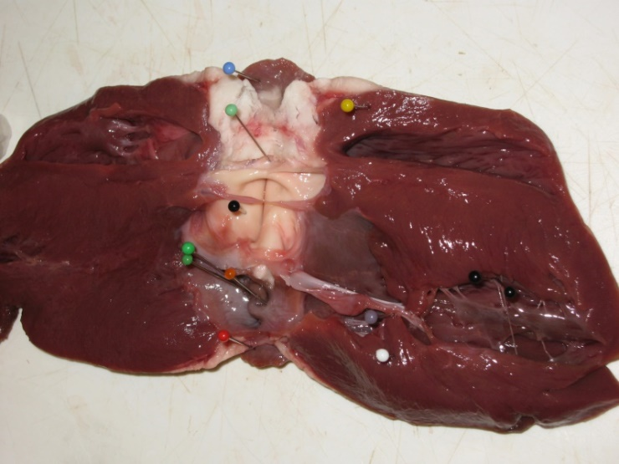
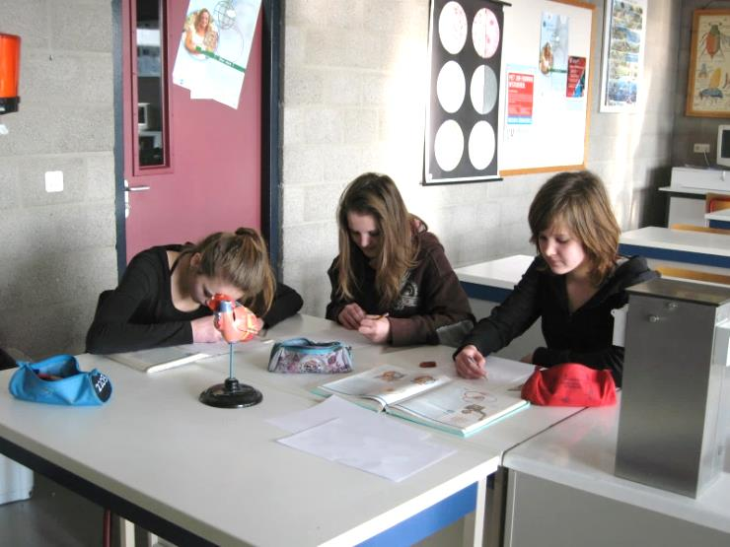
En wat als het niet gaat?
Zorg dat je een alternatief hebt, maak het practicum ‘luchtiger’.
I.p.v. snijden in hart: plaats gekleurde speldjes bij delen (opdracht).
Zet leerlingen apart (in ander lokaal) en laat ze een model tekenen.

Slide 9
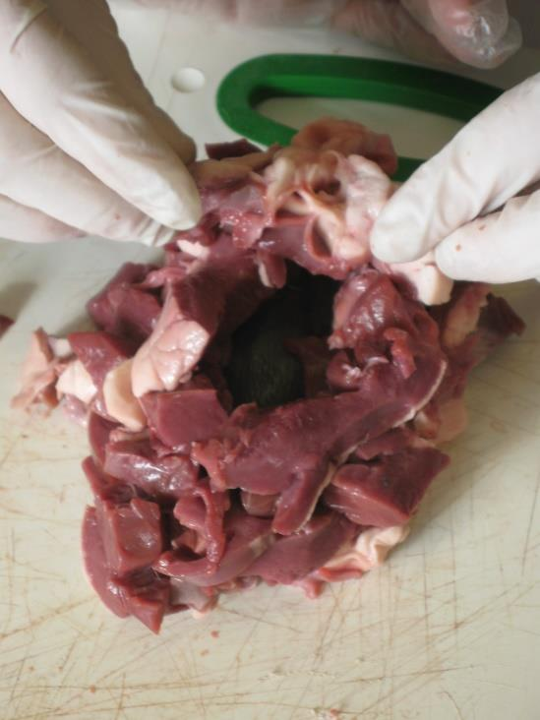
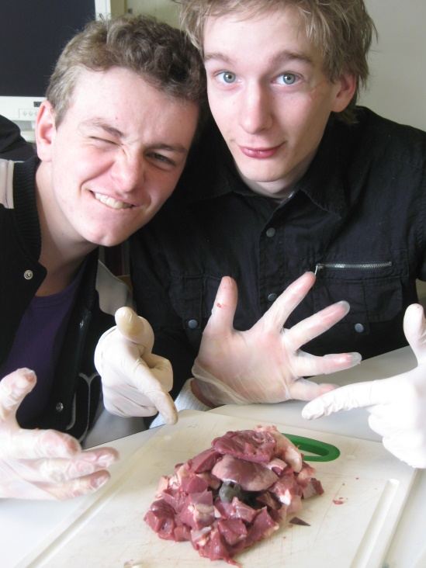
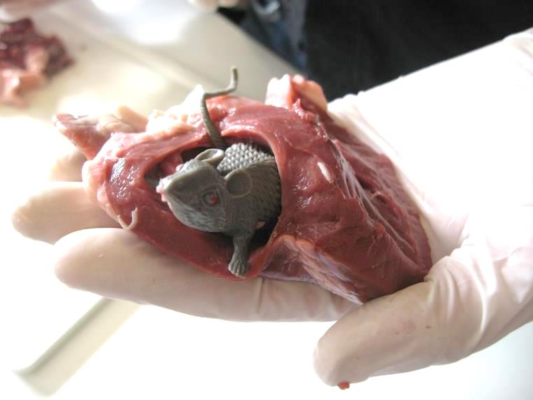
Soms gaat het bij mij ook anders !
“Meneer, wilt u even komen, we zien iets geks…. “
“We zijn klaar, mogen we een iglo van het hart maken?”
#tbt

Slide 10
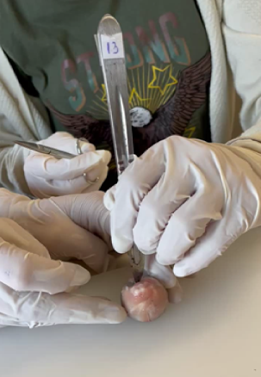
“Mag het ook eens om de herinnering gaan?”
We moeten een beetje van die prestatiedruk af
Minder kennisoverdracht
Minder toetsen
Meer in de actualiteit
Meer in de beleving
Meer vaardigheden:
Praktisch
Tekenen
Samenwerken
Plannen (binnen de les)

Slide 11
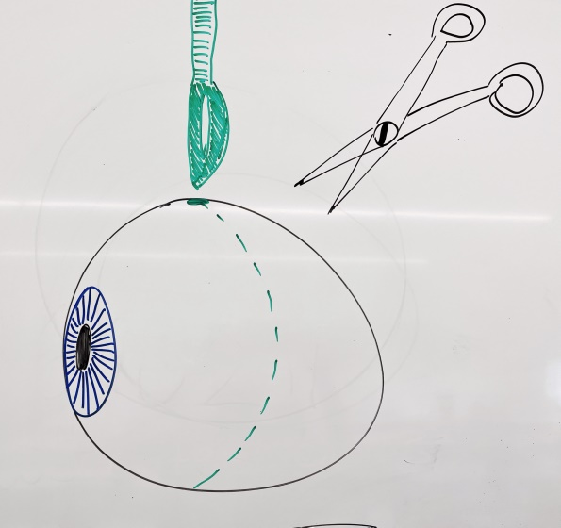
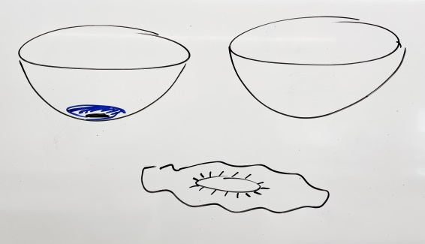
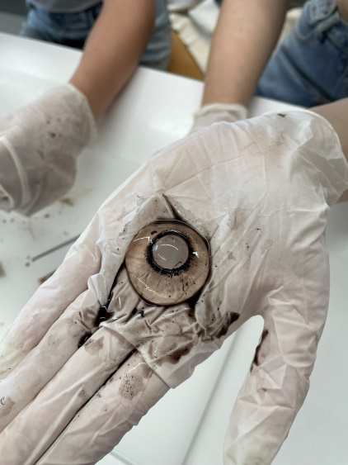
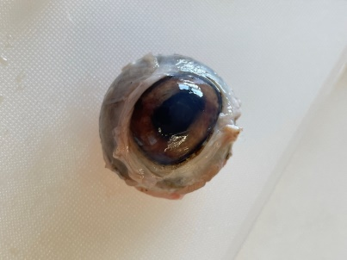
En dan nu …… aan de slag !
De uiteindelijke opdracht verzin je zelf
Dit is wel een handige:
1 Maak het oog rondom schoon maar laat de zenuw met rust
2 Teken het oog van voren (schematisch)
3 Zet het oog rechtop, prik het aan, knip het overlangs door
4 Teken de lens – lensbandjes – glasachtig lichaam

Slide 12
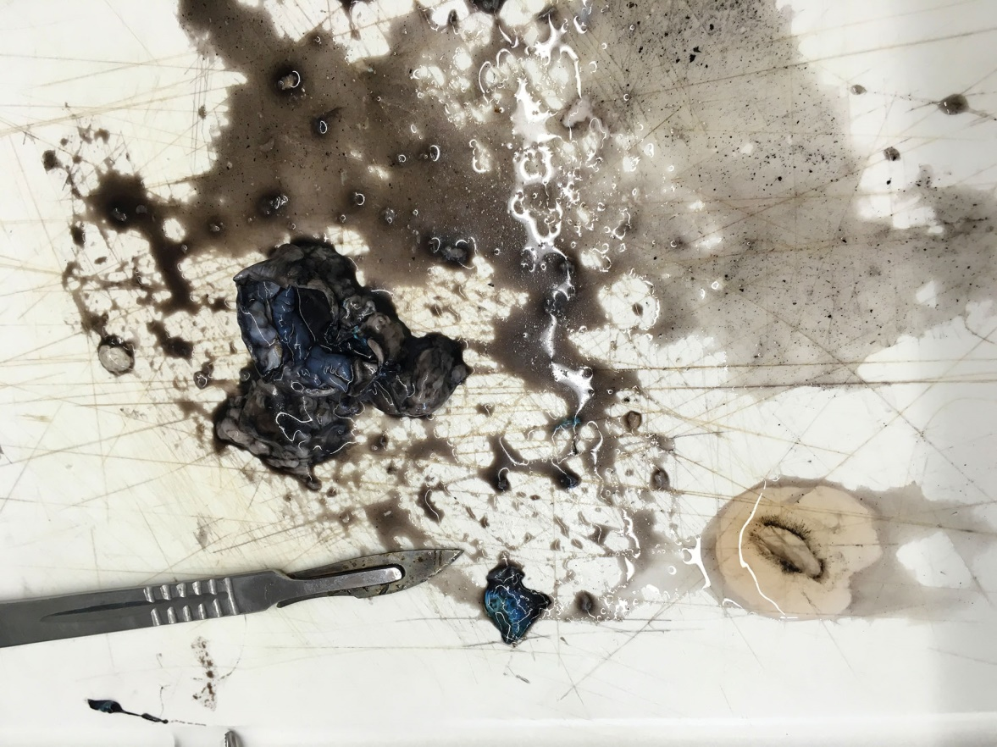
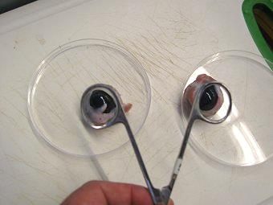
Practica algemeen
Tips voor elkaar
Opmerkingen
Vragen
O ja, over die traktatie ….
BIOLOGIE LES: DOCENT EET OOG SCHAAP  BIOLOGIE LES: DOCENT EET OOG SCHAAP 
BIOLOGIE LES: DOCENT EET OOG SCHAAP  BIOLOGIE LES: DOCENT EET OOG SCHAAP 

Slide 13
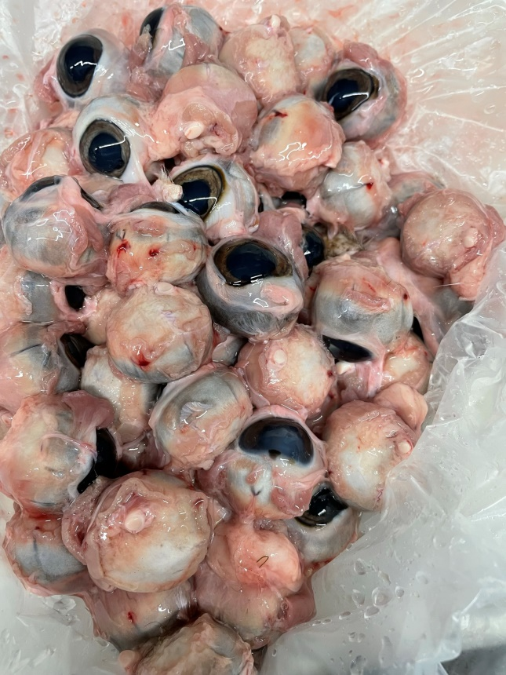
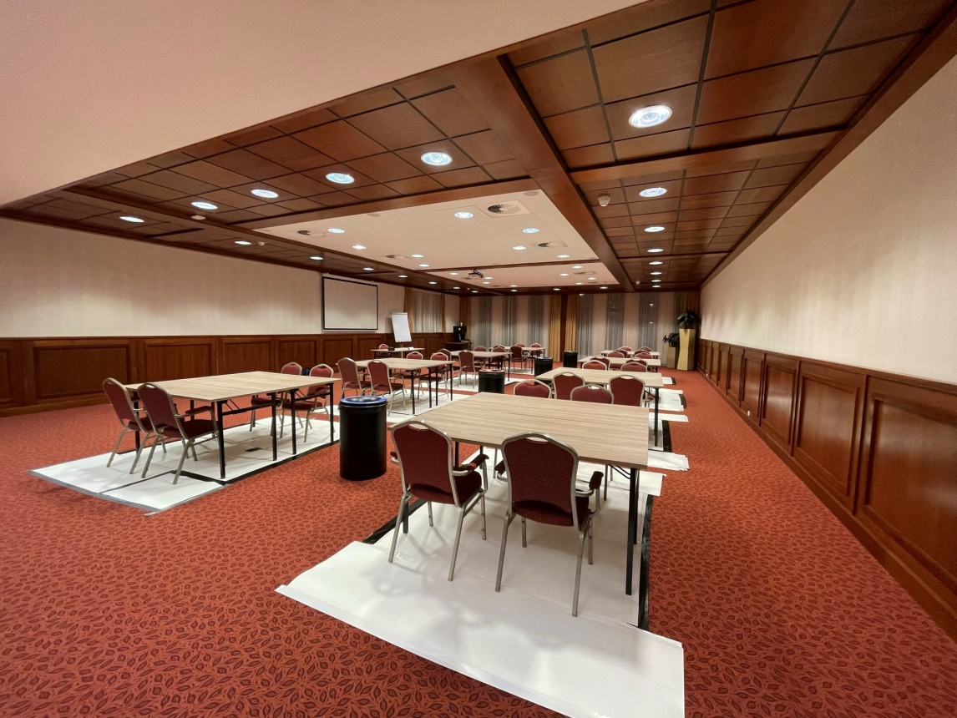
Aftermath … the making of … and more fun
BIOLOGIE LES: DOCENT EET OOG SCHAAP  BIOLOGIE LES: DOCENT EET OOG SCHAAP 
BIOLOGIE LES: DOCENT EET OOG SCHAAP  BIOLOGIE LES: DOCENT EET OOG SCHAAP 

Slide 14
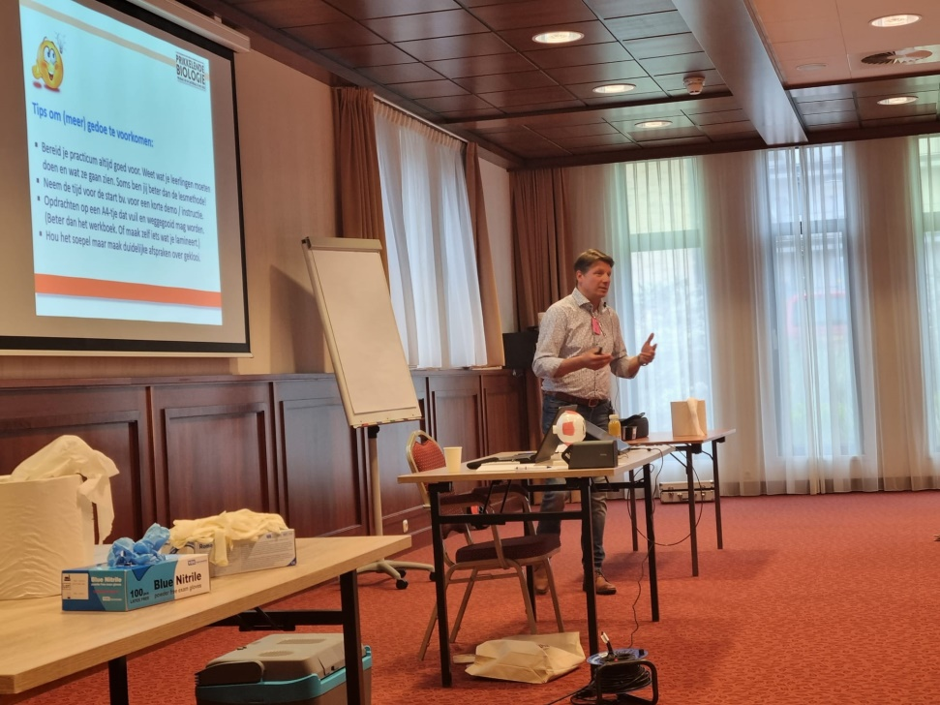
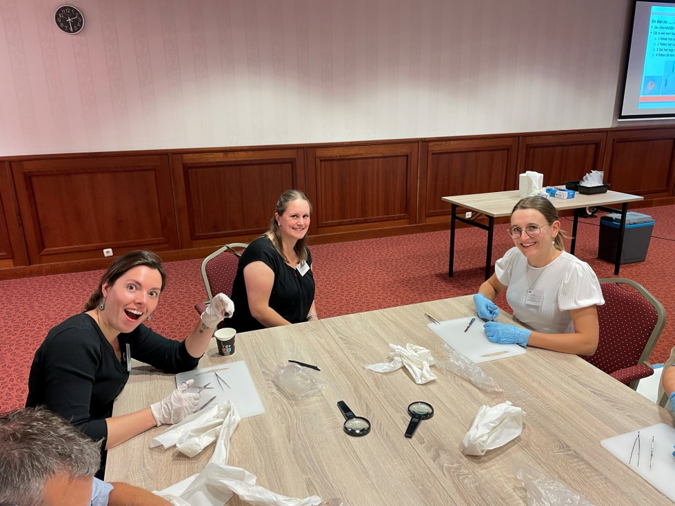
Aftermath … the making of … and more fun
BIOLOGIE LES: DOCENT EET OOG SCHAAP  BIOLOGIE LES: DOCENT EET OOG SCHAAP 
BIOLOGIE LES: DOCENT EET OOG SCHAAP  BIOLOGIE LES: DOCENT EET OOG SCHAAP 

Slide 15
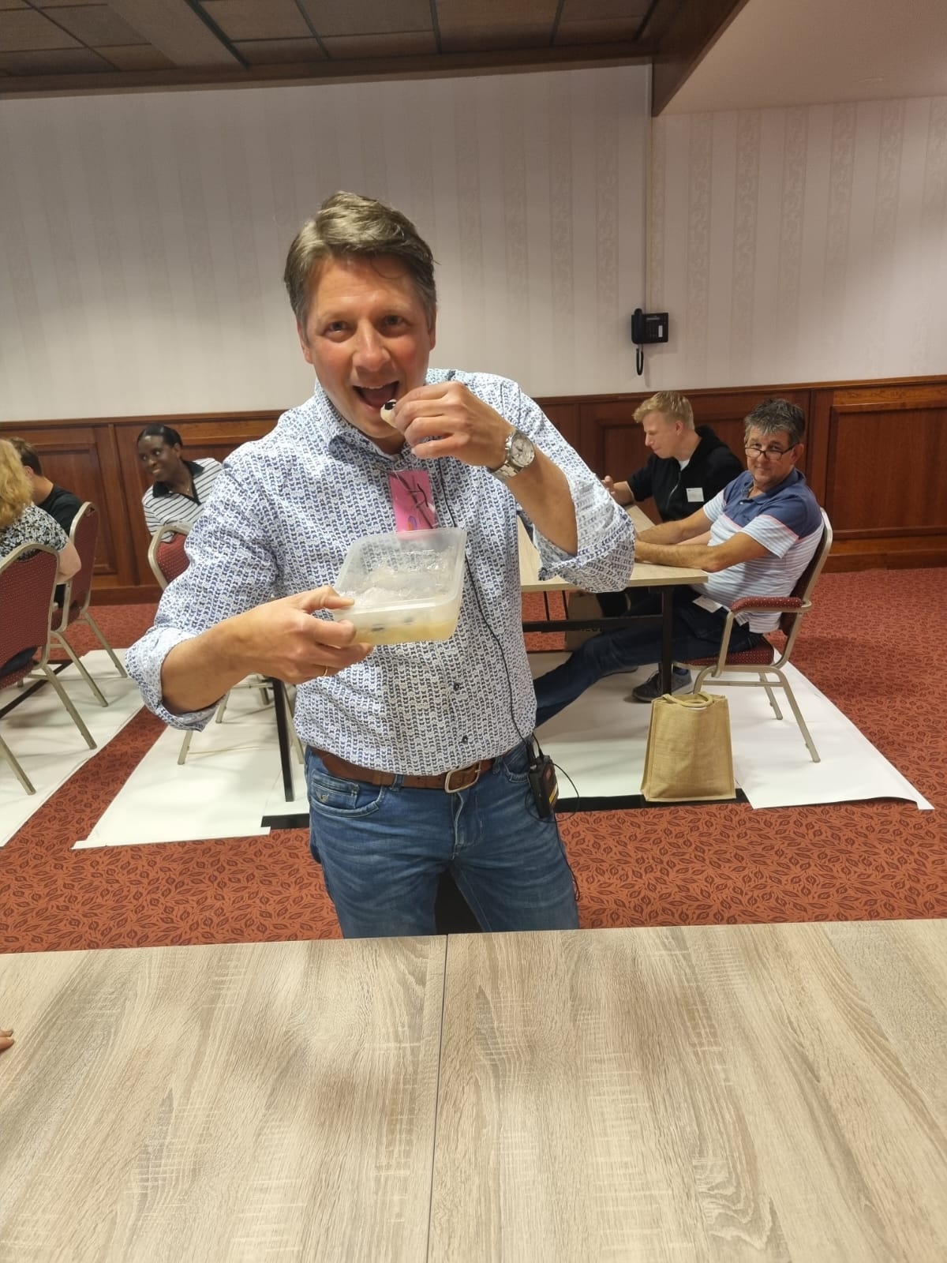
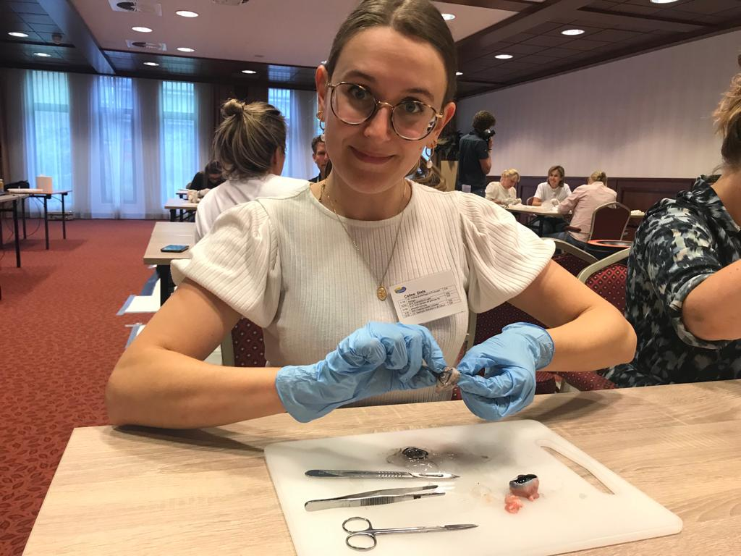
Aftermath … the making of … and more fun
BIOLOGIE LES: DOCENT EET OOG SCHAAP  BIOLOGIE LES: DOCENT EET OOG SCHAAP 
BIOLOGIE LES: DOCENT EET OOG SCHAAP  BIOLOGIE LES: DOCENT EET OOG SCHAAP 

Slide 16
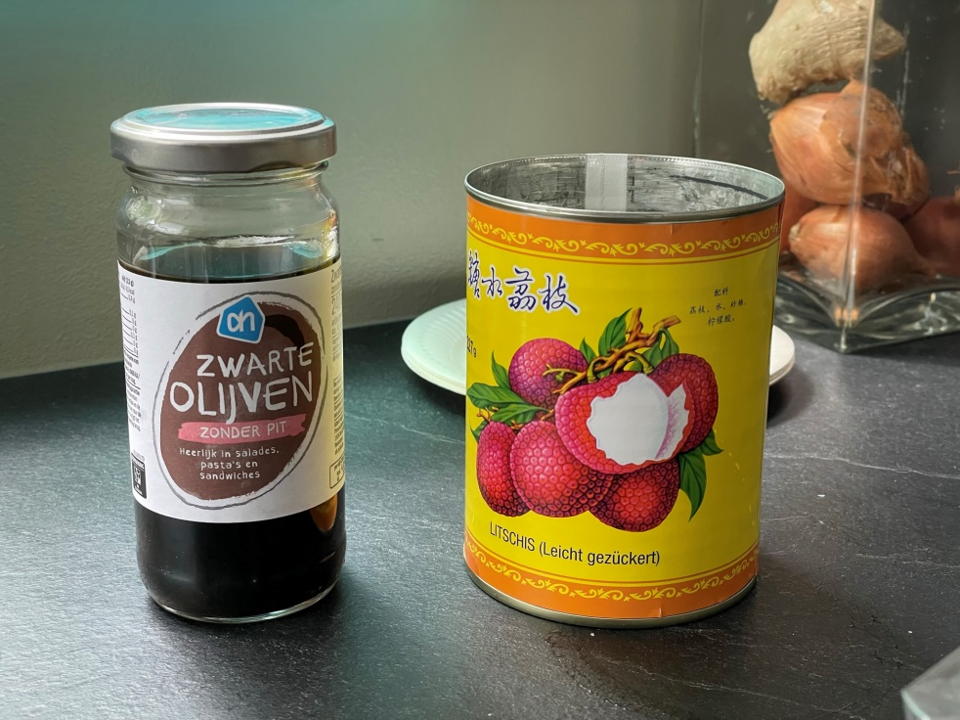
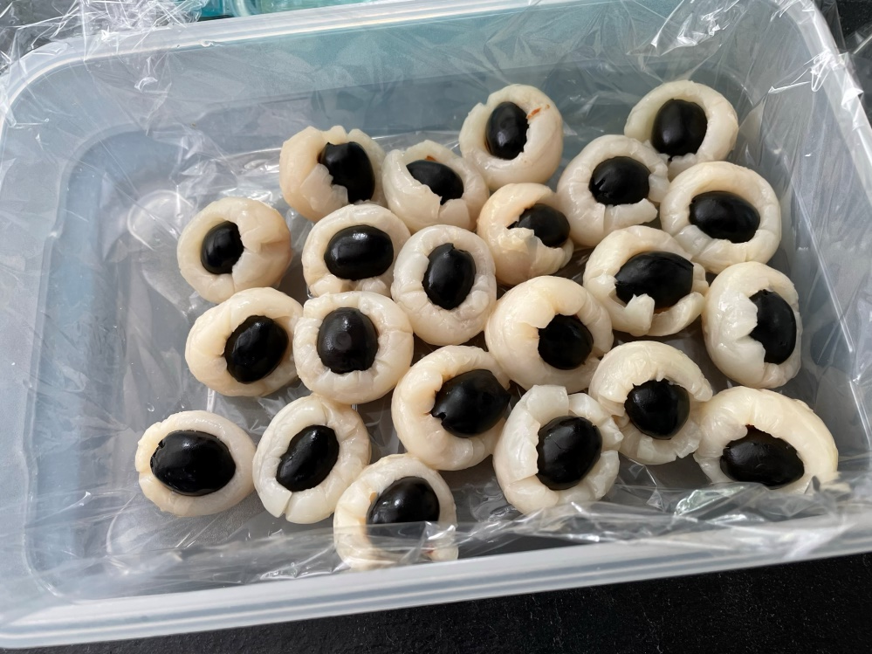
Aftermath … the making of … and more fun
Bedankt en tot ziens op de volgende NiBi-conferentie!
BIOLOGIE LES: DOCENT EET OOG SCHAAP  BIOLOGIE LES: DOCENT EET OOG SCHAAP 
BIOLOGIE LES: DOCENT EET OOG SCHAAP  BIOLOGIE LES: DOCENT EET OOG SCHAAP 

